Slide 1
Незвичайні діти в школі. Вивчення іноземної мови в умовах інклюзії
Гончарова Наталія Валеріївна
Вчитель іноземної мови (англійська)
Балаклійської загальноосвітньої
школи І-ІІІ ступенів №2

Slide 2
У Всесвітній декларації прав людини 1948 року зазначено:
«Кожен має право на освіту…освіта має бути спрямована на розвиток людської особистості та посилення поваги до прав людини та основних свобод…»

Slide 3
Інклюзія (від англ. inclusion — включення) — процес збільшення ступеня участі всіх громадян в соціумі. І насамперед тих, що мають труднощі у фізичному чи розумовому розвитку. Він передбачає розробку і застосування таких конкретних рішень, які зможуть дозволити кожній людині рівноправно брати участь в академічному і суспільному житті.
Інклюзивна освіта – це система освітніх послуг, що ґрунтується на принципі забезпечення основного права дітей на освіту та права здобувати її за місцем проживання, що передбачає навчання дитини з особливими освітніми потребами в умовах загальноосвітнього закладу.

Slide 4
Статистичні данні
http://strichka.com/article/45898727

Slide 5
Нормативно - правове забезпечення інклюзивної освіти:
Наказом МОН від 01.10.2010 р. № 912 затверджено Концепцію розвитку інклюзивного навчання
Порядок організації інклюзивного навчання у загальноосвітніх навчальних закладах, затверджений постановою Кабінету Міністрів України від 15 серпня 2011 р. № 872

Slide 6
Нормативно - правове забезпечення інклюзивної освіти:
Постанова КМ України від 15 серпня 2011 р. № 872 «Про затвердження Порядку організації інклюзивного навчання у загальноосвітніх навчальних закладах»
Лист МОНУ від 12.07.2016 № 1/9-364 «Про організаційно-методичні засади забезпечення навчально-виховного процесу для учнів з особливими освітніми потребами загальноосвітніх навчальних закладів у 2016-2017 н.р.»
http://education-inclusive.com/pravova-osnova/

Slide 7
«Діти з особливими освітніми потребами» -
вперше з’явився у Саламанкській декларації, опублікованій у 1994 р. Тут подано його основне визначення «особливі потреби». Воно стосується всіх дітей і молодих людей, чиї потреби залежать від різної фізичної чи розумової недостатності або труднощів, пов'язаних з навчанням. Чимало дітей мають труднощі в навчанні, відтак ‒ спеціальні освітні потреби на певних етапах свого навчання в школі.

Slide 8
ДО ДІТЕЙ ІЗ ПРОБЛЕМАМИ РОЗВИТКУ НАЛЕЖАТЬ:
1. Діти з порушенням інтелекту (розумово відсталі).
2. Діти з відхиленнями в пізнавальному розвитку (із затриманням психічного розвитку).
3. Діти з порушеннями слуху.
4. Діти з порушеннями зору.
5. Діти з порушенням опорно-рухового апарату.
6. Діти з порушенням мовлення.
7. Діти з емоційними розладами, у тому числі з раннім дитячим аутизмом (хворобливим станом психіки).
8. Діти з порушеннями поведінки і діяльності.
9. Діти зі складними комплексними порушеннями.

Slide 9
Інклюзивна освіта базується на таких принципах:
цінність людини не залежить від її здібностей і досягнень;
кожна людина здатна відчувати і думати;
кожна людина має право на спілкування і на те, щоб бути почутою;
адаптація системи до потреб дитини, а не навпаки;
справжня освіта може здійснюватися тільки в контексті реальних взаємостосунків;
всі люди потребують підтримки і дружби ровесників;
задоволення індивідуальних освітніх потреб кожної дитини;
визнання спроможності до навчання кожної дитини та, відповідно, необхідність створення суспільством відповідних для цього умов;
залучення батьків до навчального процесу дітей як рівноправних партнерів та перших вчителів своїх дітей;
командний підхід у навчанні та вихованні дітей, що передбачає залучення педагогів, батьків та спеціалістів;
складність завдань повинна відповідати здібностям дитини;
рівний доступ до навчання у загальноосвітніх закладах та отримання якісної освіти кожною дитиною;
подолання потенційних бар'єрів в навчанні.

Slide 10
Переваги інклюзивної освіти:
Для дітей з особливими потребами:
завдяки цілеспрямованому спілкуванню з однолітками поліпшується когнітивний, моторний, мовний, соціальний та емоційний розвиток дітей;
ровесники відіграють роль моделей для дітей з особливими освітніми потребами;
оволодіння новими вміннями та навичками відбувається функціонально;
навчання проводиться з орієнтацією на сильні якості, здібності та інтереси дітей;
у дітей є можливості для налагодження дружніх стосунків зі здоровими ровесниками й участі у громадському житті.
Для інших дітей:
діти вчаться природно сприймати і толерантно ставитися до людських відмінностей;
діти вчаться налагоджувати й підтримувати дружні стосунки з людьми, які відрізняються від них;
діти вчаться співробітництву;
діти вчаться поводитися нестандартно, бути винахідливими, а також співчувати іншим.
Для педагогів та фахівців:
вчителі інклюзивних класів краще розуміють індивідуальні особливості учнів;
вчителі оволодівають різноманітними педагогічними методиками, що дає їм змогу ефективно сприяти розвиткові дітей з урахуванням їхньої індивідуальності;
спеціалісти (медики, педагоги спеціального профілю, інші фахівці) починають сприймати дітей більш цілісно, а також вчаться дивитися на життєві ситуації очима дітей.

Slide 11
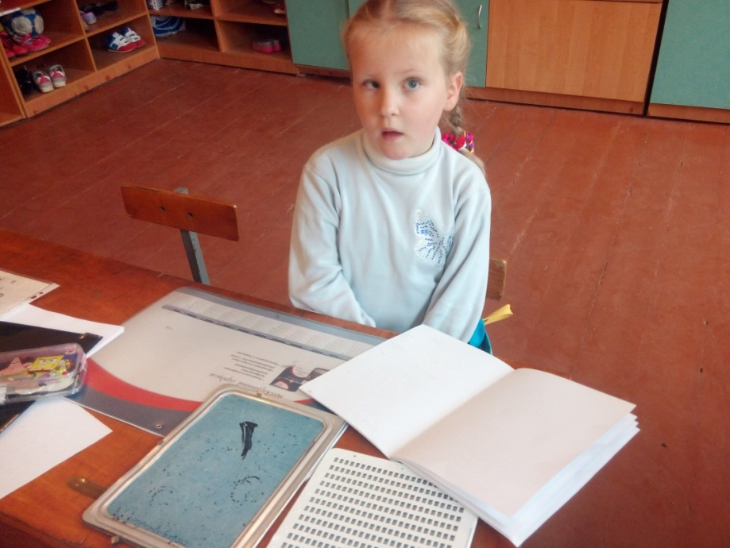
У 2016-2017 н.р. на базі Балаклійської ЗОШ №2 з’явився інклюзивний клас. Це 1-В клас, в якому навчається дитина з особливими освітніми потребами(зовсім сліпа дівчинка)…
http://gonnv.ucoz.com/video

Slide 12
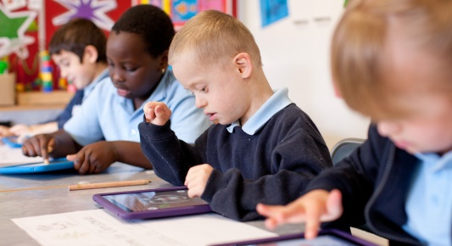
Сильні якості:
Гарне нюхове сприйняття;
Прекрасний слух;
Чудове тактильне сприйняття;
Високий рівень інтелекту.

Slide 13
Проблеми у навчанні:
Читання
Письмо
Вимова слів

Slide 14
Методи:
Методи
Вербальний
Діалоги
Розповіді
Дидактичні ігри
Рольові
Казки
Пісні
Вірші
Чанти
Рухливі

Slide 15
Форми:
Індивідуальна робота:
Повторення за вчителем;
Відчуття на дотик предметів та іграшок.
Робота у парі:
Питання та відповіді на них;
Розмова.
Робота у групі:
Повторення разом;
Інструкції та виконання їх.

Slide 16
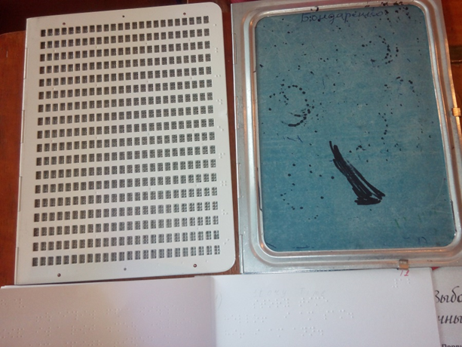
Проблеми,які виникають у вчителя:
Відсутність досвіду в навчанні дітей з особливими освітніми потребами;
Відсутність знань азбуки Брайля;
Відсутність спеціальних книжок та обладнання.

Slide 17
Перший епізод. Тема «Знайомство»

Slide 18
Другий епізод. Тема «Форми привітання»

Slide 19
Третій епізод. Тема « Школа. Шкільні речі»
Notes:
We repeated phases: Stand up! Sit down! Take your pen, please!

Slide 20
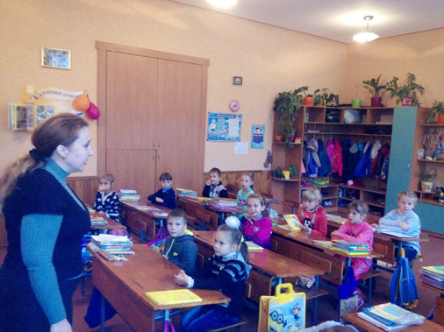
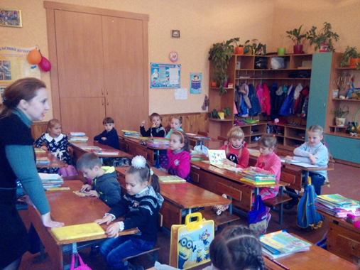
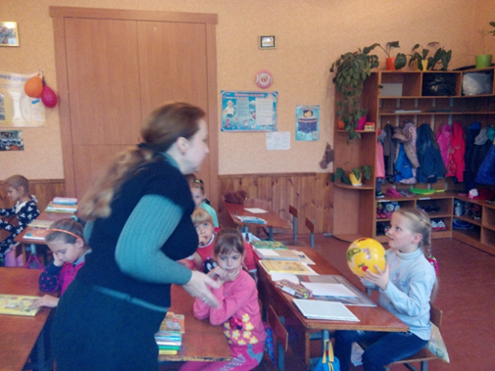
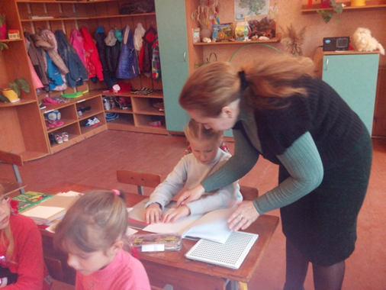
Я адаптую матеріал таким чином,щоб особливі діти могли
Розвивати свої академічні знання;
Бути успішними;
Відчувати комфорт.

Slide 21
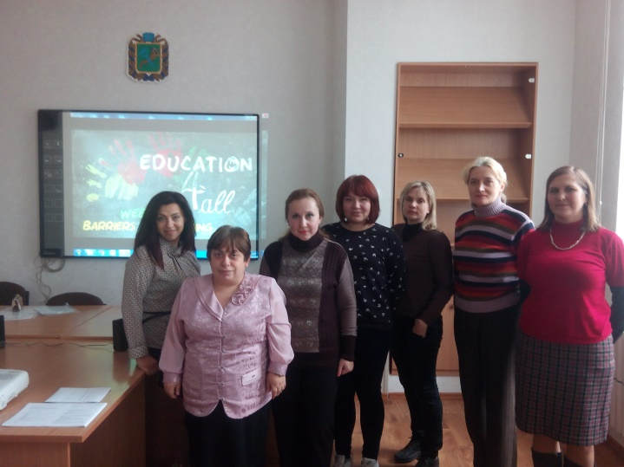
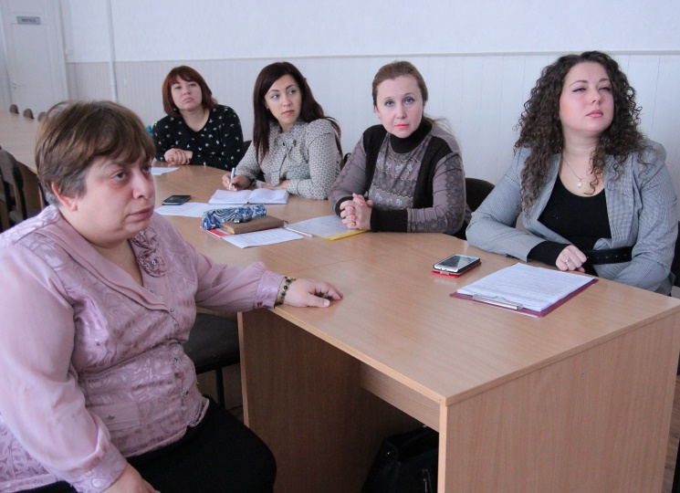
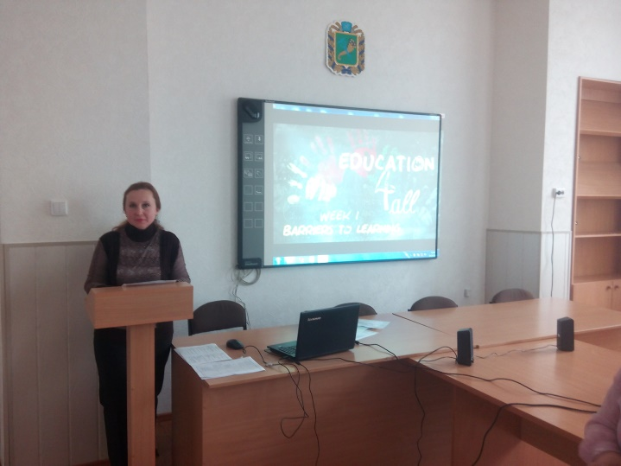
Основними напрямками удосконалення рівня професійної компетентності вчителя
Участь в семінарах, конференціях, дискусіях,
«круглих столах» тощо;
Проходження спецкурсів;
Показ майстер-класів;
Робота в творчих групах;
Співпраця з іншими спеціалістами (лікарями, дефектологами, психологами тощо).

Slide 22
Звичайний вчитель може бути успішним в інклюзивній школі за умови,якщо:
Він достатньо гнучкий;
Йому цікаві труднощі – і він готовий пробувати різні підходи;
Він поважає індивідуальні відмінності;
Може слухати і застосовувати рекомендації й поради інших фахівців;
Він відчуває себе впевнено в присутності іншого дорослого в класі;
Він готовий працювати з іншими вчителями в одній команді. Джим Леско,США.
http://zdd.1september.ru/article.php?ID=200801204

Slide 23
Дякую за увагу!

